Slide 1

RSS NEWS FEED
Segunda Entrega: Nuevas características + Optimización del lado del cliente
Jorge Arturo Aguilar Solís
Víctor Manuel Lavalle Cantón
Eberth Francisco Mezeta Xool

Slide 2
SNEAK PEEK

Slide 3
MÉTRICAS
SPEED INDEX
FIRST CONTENTFUL PAINT
LARGEST CONTENTFUL PAINT
Marca el momento en el que se pinta el primer texto o imagen.
Speed Index muestra la rapidez con la que se completa visiblemente el contenido de una página.
Marca el momento en que se pinta el texto o la imagen más grande.

Slide 4
MÉTRICAS
TIME TO INTERACTIVE
TOTAL BLOCKING TIME
CUMULATIVE LAYOUT SHIFT
Es la cantidad de tiempo que tarda la página en volverse completamente interactiva.
Es la suma de todos los períodos de tiempo entre FCP y Time to Interactive, cuando la duración de la tarea excedió los 50ms, expresada en milisegundos.
Mide el movimiento de los elementos visibles dentro de la ventana gráfica.

Slide 5
First Contentful Paint
Speed Index
Largest Contentful Paint
Time to Interactive
0.6s
0.9s
1.5s
1.3s
1.6s
1.0s
0s
0.25s
0.5s
0.75s
1s
1.25s
1.5s
Antes de Optimizar
Después de Optimizar

Slide 6
Total Blocking Time
Cumulative Layout Shift
0.6s
0ms
0ms
0.184ms
0ms
0.100ms
0.150ms
0.200ms
Antes de Optimizar
Después de Optimizar

Slide 7
TIEMPO DE CARGA DE LA PÁGINA
 | Antes de optimizar | Después de optimizar
Carga del contenido del DOM | 212ms | 171ms
Página cargada | 275ms | 208ms
Página Cargada Completamente | 360ms | 358ms
Solicitudes | 63 | 24

Slide 8



TAMAÑO DE LA PÁGINA
Nombre de Archivo | Tamaño antes de optimizar | Tamaño después de optimizar | % de reducción
index.html | 5.39 KB (5,527 bytes) | 4.19 KB (4,299 bytes) | 22.21%
style.css | 11.8 KB (12,140 bytes) | 7 KB (7172 bytes) | 26.69%
main.js | 15.7 KB (16,084 bytes) | 9.91 KB (10,155 bytes) | 36.86%
bootstrap.min.css | 157 KB (161,205 bytes) | 157 KB (161,160 bytes) | 0.03%
bootstrap.bundle.min.js | 82.4 KB (84,384 bytes) | 82.1 KB (84,092 bytes) | 3.35%
jquery.min.js | 87.3 KB (89,478 bytes) | 87.2 KB (89,390 bytes) | 0.1%
jquery.easing.min.js | 2.47 KB (2,532 bytes) | Ya esta minimizado. | 0%
jquery.sticky.js | 9.51 KB (9,748 bytes) | 3.91 KB (4,012 bytes) | 58.85%
owl.carousel.min.js | 43.3 KB (44,348 bytes) | 43.1 KB (44,176 bytes) | 0.39%
superfish.min.js | 4.40 KB (4,508 bytes) | 4.16 KB (4,270 bytes) | 5.28%
wow.min,js | 7.96 KB (8,159 bytes) | 7.85 KB (8,048 bytes) | 1.36%

Slide 9

TAMAÑO DE LA PÁGINA
Nombre de Archivo | Tamaño antes de optimizar | Tamaño después de optimizar | % de reducción
background2.png | 198 KB (203,579 bytes) | 140 KB (143, 426 bytes) | 29.54%
default..png | 53.9 KB (55,244 bytes) | 7 KB (7172 bytes) | 74.24%
favicon.png | 54.3 KB(55671 bytes) | 9.91 KB (10,155 bytes) | 69.47%
logo.gif | 434 KB (445,101 bytes) | 157 KB (161,160 bytes) | 76.43%
Tamaño Original de la Vista | Tamaño después de optimizar | % de reducción
1.5MB (1,480,087 bytes) | 914kB(913,770 bytes) | 38.27%

Slide 10
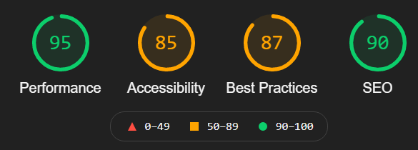
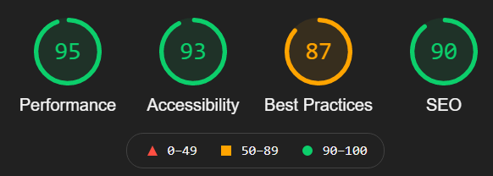
RESULTADOS DE LIGHTHOUSE
ANTES
DESPUÉS

Slide 11
ACCIONES APLICADAS DE OPTIMIZACIÓN
Minificación de HTML
Minificación de Javascript
Minificación de CSS
Compresión de imágenes
Reducir líneas de código del archivo “main.js”, borrando y reordenando funciones, así como quitar varias solicitudes de AJAX
Quitar código CSS reduntante y sin usar

